Slide 1
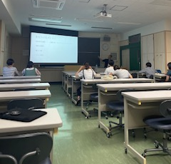
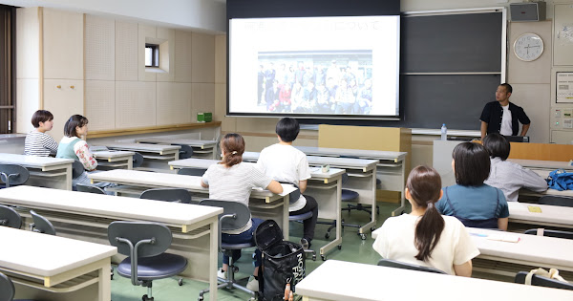
学生勉強会を開催しました！
勉強会の様子
〇撮影年月日：令和５年７月５日（水曜日）
〇撮影場所：帯広市
令和５年７月５日（水曜日）に帯広畜産大学にて酪農に興味をもつ学生を対象とした勉強会を行いました。今回のテーマは「牧草」についてです。釧路市の農家さん（浅野達彦さん）が講師を務め、学生たちはメモを取りながら熱心に聞いていました。
勉強会終了後は学生からの質問が絶えず、酪農に対する熱意が伝わります。農家さんと交流することができ、学生たちにとって有意義な時間を過ごすことができたのではないでしょうか。

